Slide 1

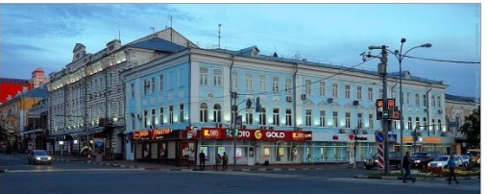
Управление
муниципальной собственностью
администрации города Ульяновска
ИНФОРМАЦИЯ ДЛЯ ГРАЖДАН
по проекту бюджета
муниципального образования
«город Ульяновск»
на 2024 год и на плановый период
2025 и 2026 годов

Slide 2
ОСНОВНЫЕ ХАРАКТЕРИСТИКИ БЮДЖЕТА Управления муниципальной собственностью администрации
города Ульяновска на 2024 год и плановый период 2025 и 2026 годов
Неналоговые доходы
193 438,5 тыс.руб.
Расходы
277 265,4 тыс.руб.
тыс. руб.
2024 год

Slide 3

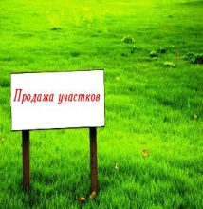


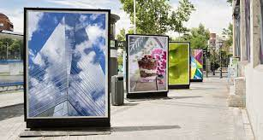
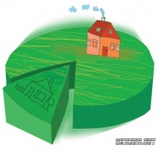
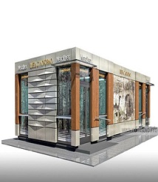


ОСНОВНЫЕ ПОКАЗАТЕЛИ ФОРМИРОВАНИЯ НЕНАЛОГОВЫХ ДОХОДОВ
Управления муниципальной собственностью администрации города Ульяновска на 01.10.2023
Доходы от продажи имущества
Дивиденды ОАО
План по поступлению неналоговых доходов на 01.10.2023 -
158,9 млн.руб.
3,6 млн.руб.
85,2 млн.руб.
Платежи от прибыли МУП
Доходы от продажи земельных участков
1,3 млн.руб.
1,0 млн.руб.
Доходы от сдачи в аренду муниципального имущества
Плата за установку и эксплуатацию рекламных конструкций
Фактическое поступление неналоговых доходов по состоянию на 01.10.2023 –
163,7 млн.руб.
32,6 млн.руб.
14,3 млн.руб.
Доходы от сдачи в аренду земельных участков
Плата за размещение и эксплуатацию НТО
5,8 млн.руб.
13,5 млн.руб.
Прочие доходы (от компенсации затрат бюджета, штрафы, неустойки и пр.)
Выполнение плана по неналоговым доходам –
103,0%
Прочие доходы (реализация выморочного имущества, продажа квартир и пр.)
1,9 млн.руб.
4,5 млн.руб.

Slide 4
НЕНАЛОГОВЫЕ ДОХОДЫ
Управления муниципальной собственностью администрации города Ульяновска на 2024 год и плановый период 2025 и 2026 годов
тыс. руб.
НЕНАЛОГОВЫЕ доходы | 2024 год | 2025 год | 2026 год
Доходы от продажи муниципальных объектов недвижимости | 107 700,0 | 93 700,0 | 92 700,0
Доходы от сдачи в аренду муниципального имущества | 35 049,2 | 31 640,0 | 28 566,6
Доходы, получаемые в виде арендной платы за земельные участки, находящиеся в собственности муниципального образования «город Ульяновск», и государственная собственность на которые не разграничена | 6 933,8 | 6 852,8 | 6 585,6
Платежи от прибыли муниципальных унитарных предприятий | 2 192,4 | 2 192,4 | 2 192,4
Дивиденды по акциям, находящимся в муниципальной собственности | 3 300,0 | 2 000,0 | 2 000,0
Доходы от продажи земельных участков, находящихся в муниципальной собственности | 576,4 | 1 261,5 | 0
Плата за размещение и эксплуатацию НТО | 13 729,1 | 13 729,1 | 13 729,1
Плата за установку и эксплуатацию рекламных конструкций | 20 557,0 | 20 557,0 | 20 557,0
Прочие доходы (средства от реализации выморочного имущества, штрафы, пени и пр.) | 3 400,6 | 6 238,5 | 2 836,3
ВСЕГО: | 193 438,5 | 178 171,3 | 169 167,0

Slide 5
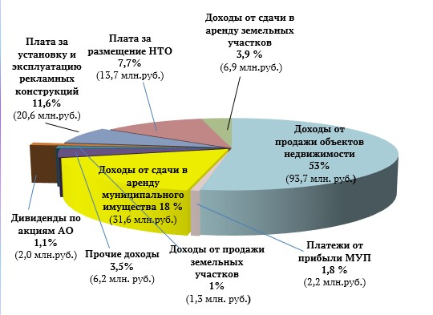
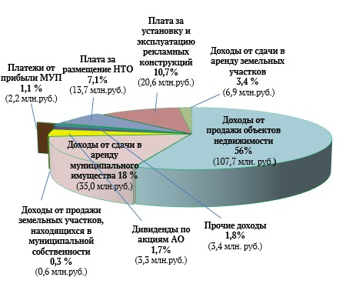
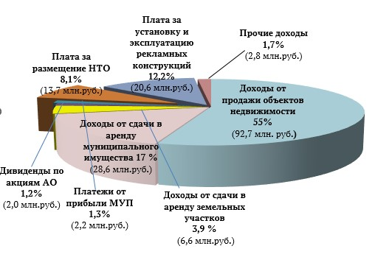
СТРУКТУРА НЕНАЛОГОВЫХ ДОХОДОВ УПРАВЛЕНИЯ
Прогноз на 2025 год – 178,2 млн.руб.
Прогноз на 2024 год – 193,4 млн.руб.
Прогноз на 2026 год – 169,2 млн.руб.

Slide 6
СТРУКТУРА РАСХОДОВ
Управления муниципальной собственностью администрации города Ульяновска на 2023 год
Расходы Управления на 2023 год предусмотрены в размере 277,27 млн.руб.

Slide 7
РАСХОДЫ
Управления муниципальной собственностью администрации города Ульяновска на 2024 год и плановый период 2025 и 2026 годов
тыс. руб.
Расходы | 2024 год | 2025 год | 2026 год
Муниципальная программа «Совершенствование управления муниципальной собственностью муниципального образования «город Ульяновск» (с расходами на аппарат Управления) | 97 781,0 | 197 420,8 | 89 868,2
Муниципальная программа «Развитие малого и среднего предпринимательства муниципального образования «город Ульяновск» | 9 030,0 | 9 030,0 | 9 030,0
Муниципальная программа «Развитие туризма в муниципальном образовании «город Ульяновск» | 4 310,0 | 4 320,0 | 4 330,0
Муниципальная программа «Развитие муниципальной службы в администрации города Ульяновск» (участие) | 44,4 | 44,4 | 44,4
Внепрограммные мероприятия (субсидии муниципальным унитарным предприятиям, расходы на исполнение решений судов) | 166 100,0 | 2 100,0 | 2 100,0
ВСЕГО РАСХОДЫ: | 277 265,4 | 212 915,2 | 105 372,6

Slide 8

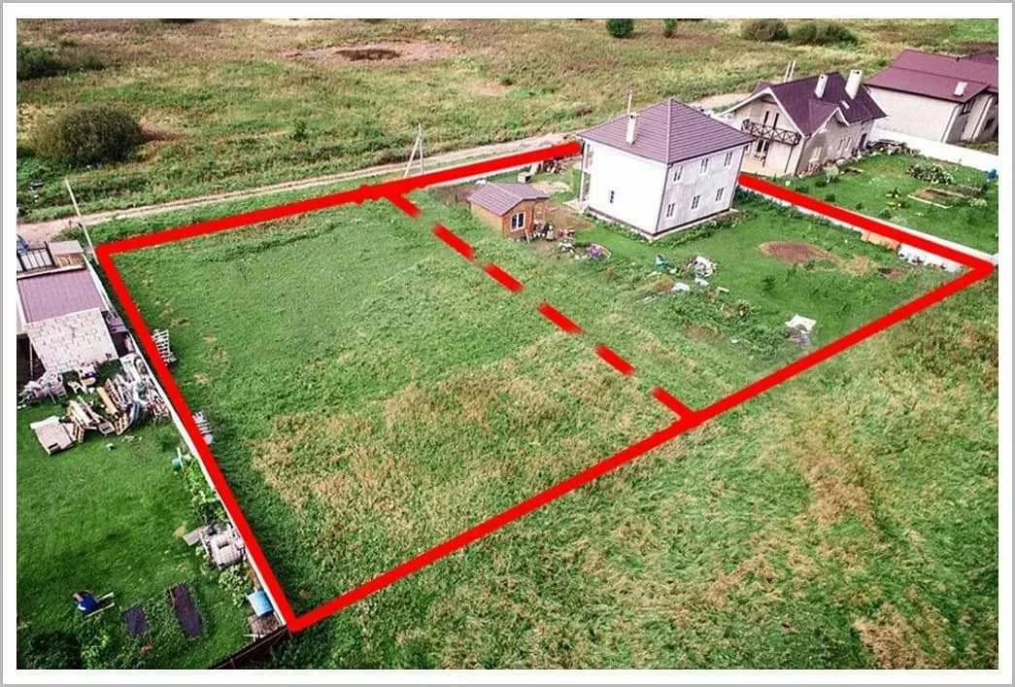
РАСХОДЫ
НА ПРОВЕДЕНИЕ КОМПЛЕКСНЫХ КАДАСТРОВЫХ РАБОТ НА
ТЕРРИТОРИИ МУНИЦИПАЛЬНОГО ОБРАЗОВАНИЯ
«ГОРОД УЛЬЯНОВСК»
В соответствии с Федеральным законом от 24.07.2007 № 221-ФЗ «О кадастровой деятельности» с 2022 года проводятся комплексные кадастровые работы на территории муниципального образования «город Ульяновск»
В соответствии с государственной программой Ульяновской области «Развитие отдельных направлений градостроительной деятельности и управление государственной собственностью Ульяновской области» запланировано финансирование:
- из средств областного бюджета Ульяновской области:
в 2024 году – 5 734,6 тыс.руб.
в 2025 году – 106 150,0 тыс.руб.
- из средств бюджета города:
в 2024 году – 500,0 тыс.руб.
в 2025 году – 500,0 тыс.руб.
в 2026 году – 500,0 тыс.руб.

Slide 9
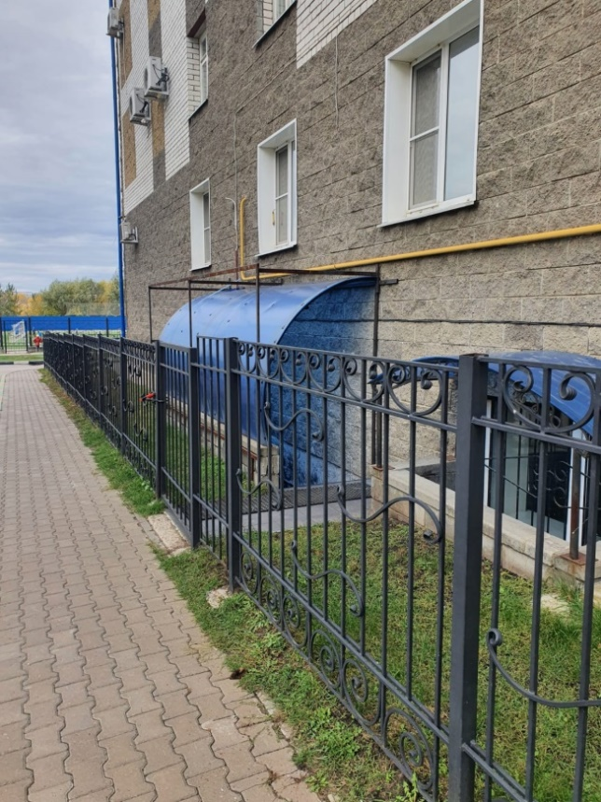
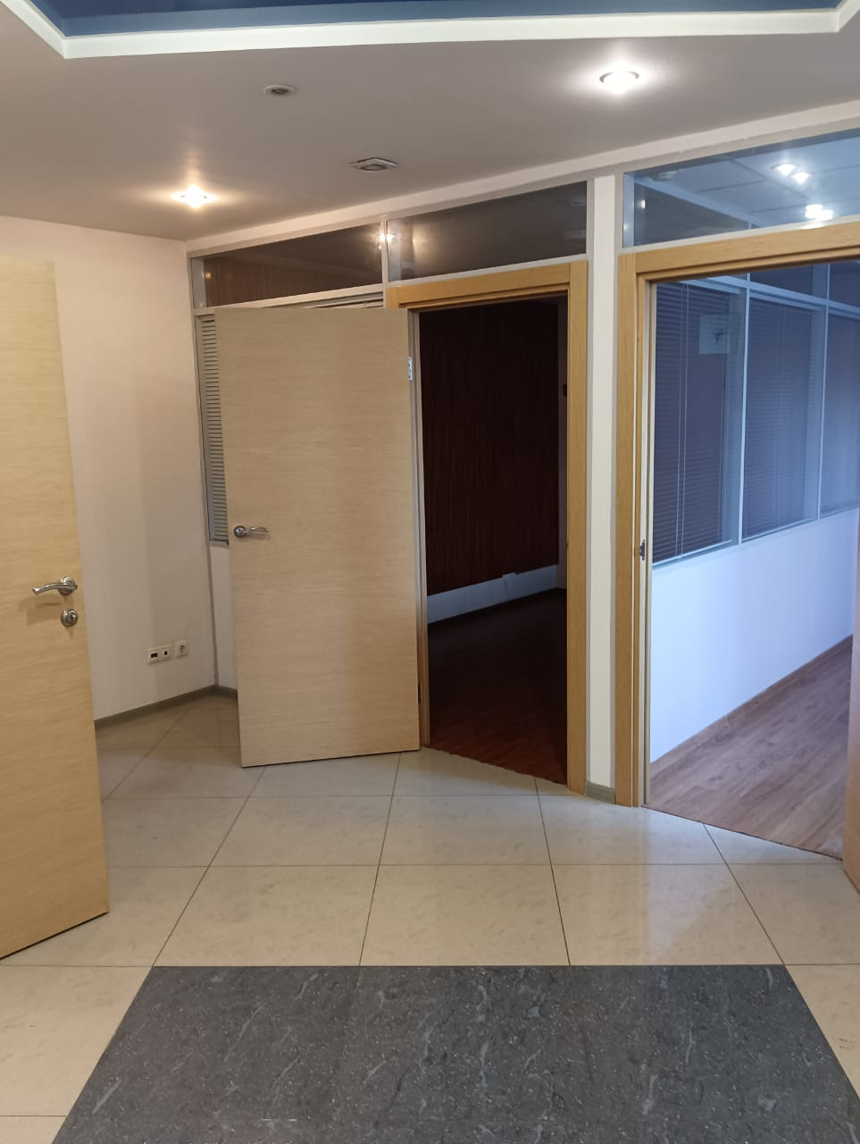
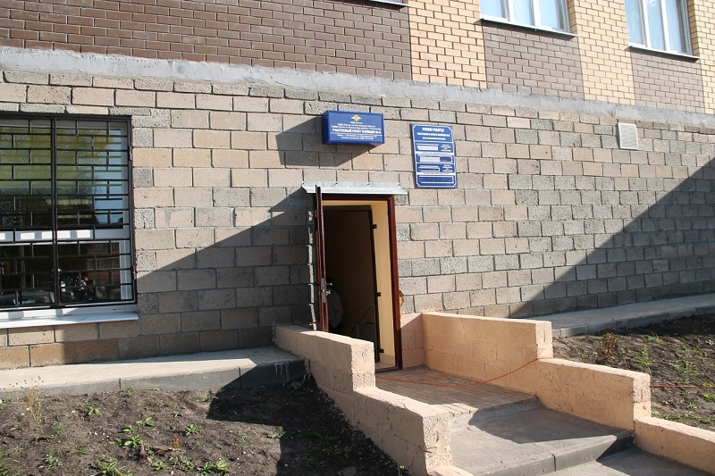
ПРИОБРЕТЕНИЕ ИМУЩЕСТВА В МУНИЦИПАЛЬНУЮ СОБСТВЕННОСТЬ МУНИЦИПАЛЬНОГО ОБРАЗОВАНИЯ
«ГОРОД УЛЬЯНОВСК»
(размещение участковых пунктов полиции)
На приобретение помещений в бюджете города на 2024 – 2026 годы запланировано
финансирование в размере 4 млн.руб. ежегодно
2024 год
Заволжский
район
2025 год
Засвияжский
район
2026 год
Заволжский
район

Slide 10
РАЗВИТИЕ МАЛОГО И СРЕДНЕГО ПРЕДПРИНИМАТЕЛЬСТВА В МУНИЦИПАЛЬНОМ ОБРАЗОВАНИИ «ГОРОД УЛЬЯНОВСК»
Финансирование МП «Развитие малого и среднего предпринимательства
в муниципальном образовании «город Ульяновск»
2024 – 2026 годы 27,1 млн.руб.
Приоритетные направления расходов Программы:
Финансовая поддержка субъектов малого и среднего предпринимательства
Предоставление субсидий субъектам малого и среднего предпринимательства:
2024 - 2026 годы 10,2 млн.руб.
Предоставление субсидий АНО «Ульяновский центр развития предпринимательства» на безвозмездное оказание консультационных услуг субъектам МСП, а также физическим лицам, планирующим создание собственного бизнеса:
2024 - 2026 годы 13,9 млн.руб.
Информационная поддержка субъектов МСП, а также физических лиц, планирующих создание бизнеса
Имущественная поддержка в сфере предпринимательства
Замена устаревших площадок для реализации продукции собственного производства:
2024 - 2026 годы 3,0 млн.руб.

Slide 11
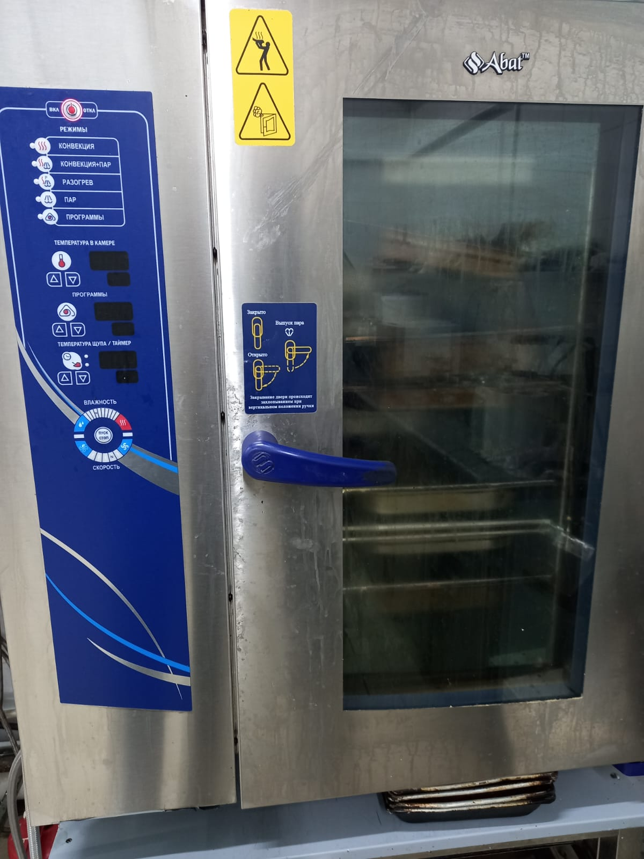
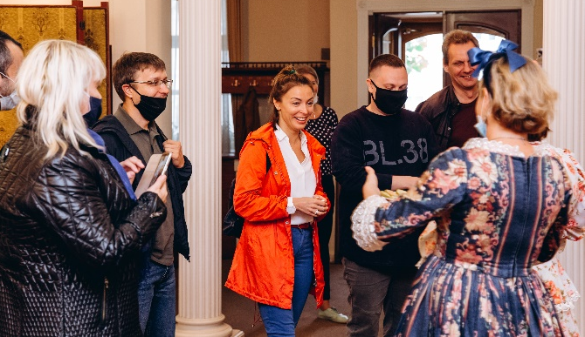
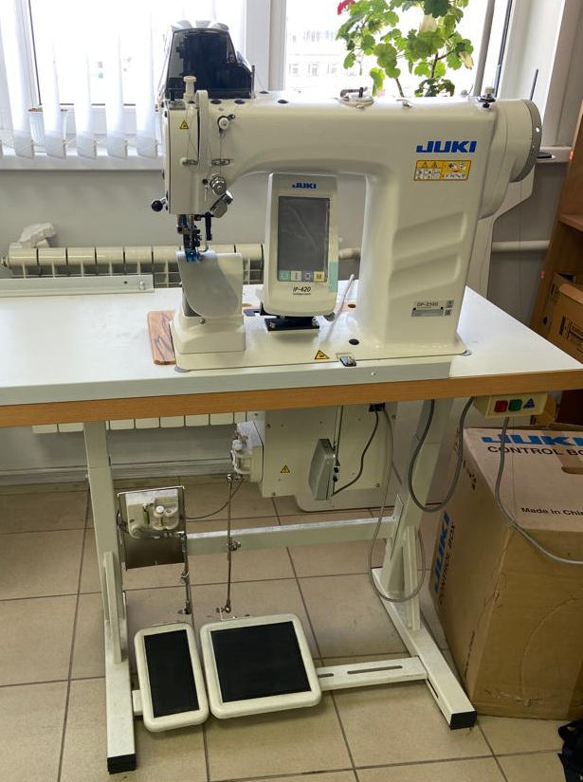
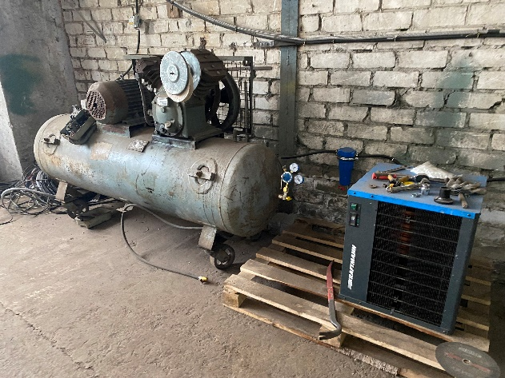
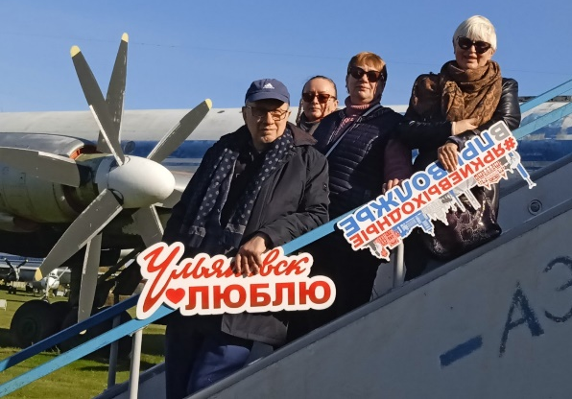
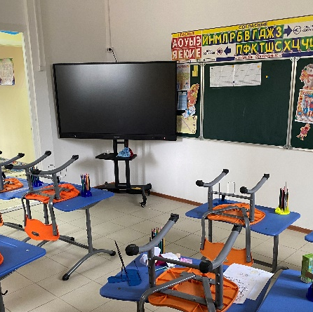
РАЗВИТИЕ МАЛОГО И СРЕДНЕГО ПРЕДПРИНИМАТЕЛЬСТВА
В МУНИЦИПАЛЬНОМ ОБРАЗОВАНИИ «ГОРОД УЛЬЯНОВСК»
Виды субсидий бизнесу:
Субсидии на организацию и
проведение экскурсий и
экскурсионных туров в городе
Ульяновске
Субсидии на обновление
основных средств
Субсидии на приобретение
оборудования для начала
предпринимательской
деятельности

Slide 12
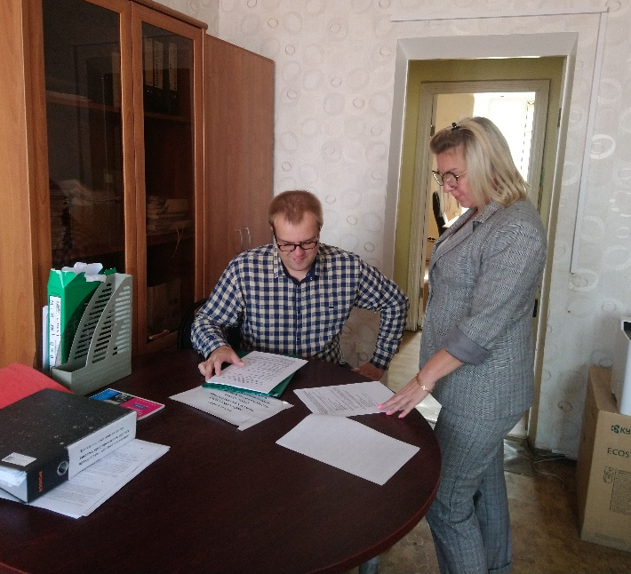
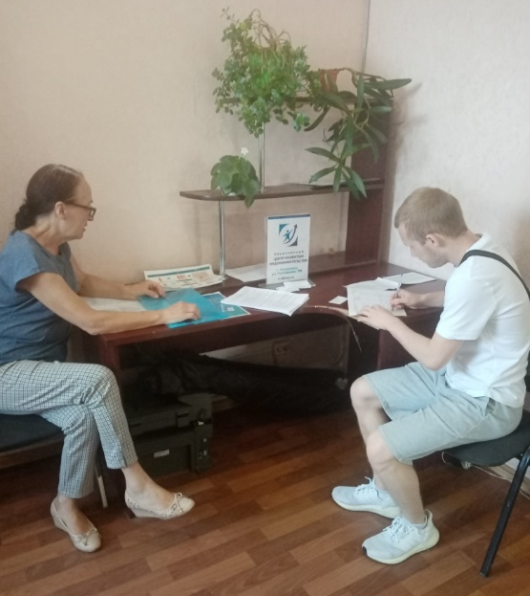
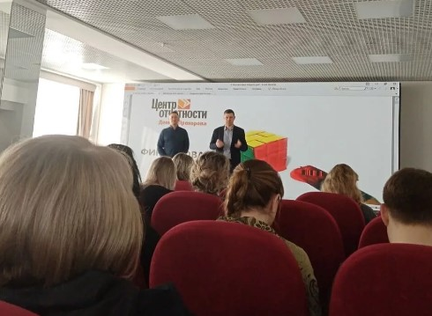
Информационная поддержка малого и среднего предпринимательства
Проведение обучающих мероприятий и консультаций
АНО «Ульяновский центр развития предпринимательства»
Консультации лиц, планирующих открыть своё дело, зарегистрированных в качестве самозанятых и индивидуальных предпринимателей
Обучающие мероприятия для предпринимателей

Slide 13
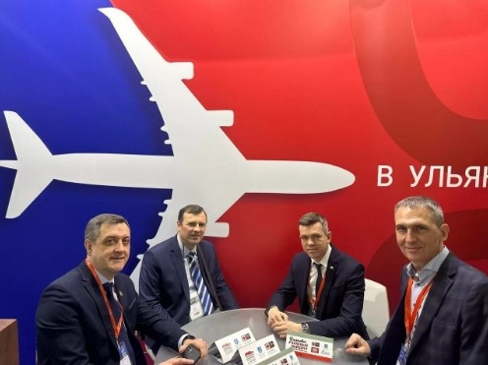
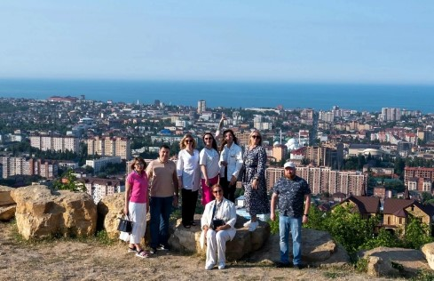
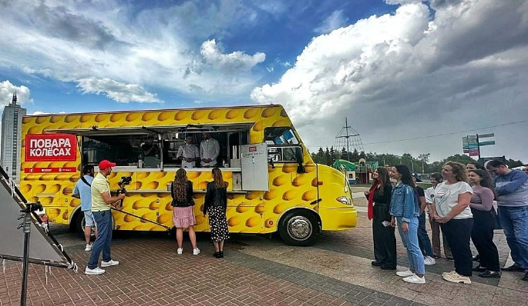
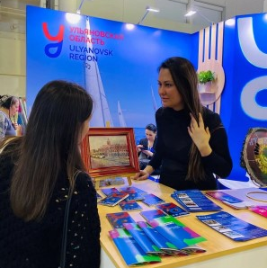
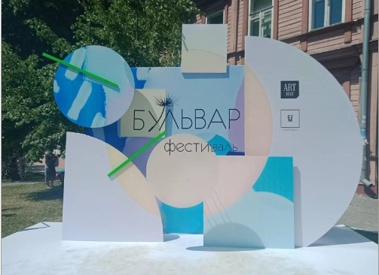
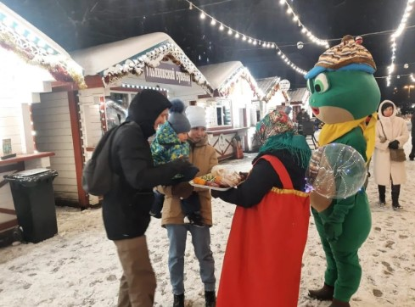
РАЗВИТИЕ ТУРИЗМА В МУНИЦИПАЛЬНОМ ОБРАЗОВАНИИ
«ГОРОД УЛЬЯНОВСК»
Финансирование МП «Развитие туризма в муниципальном образовании «город Ульяновск» составляет на 2024 год – 4,31 млн.руб.,
на 2025 год – 4,32 млн.руб., на 2026 год – 4,33 млн.руб.

Slide 14
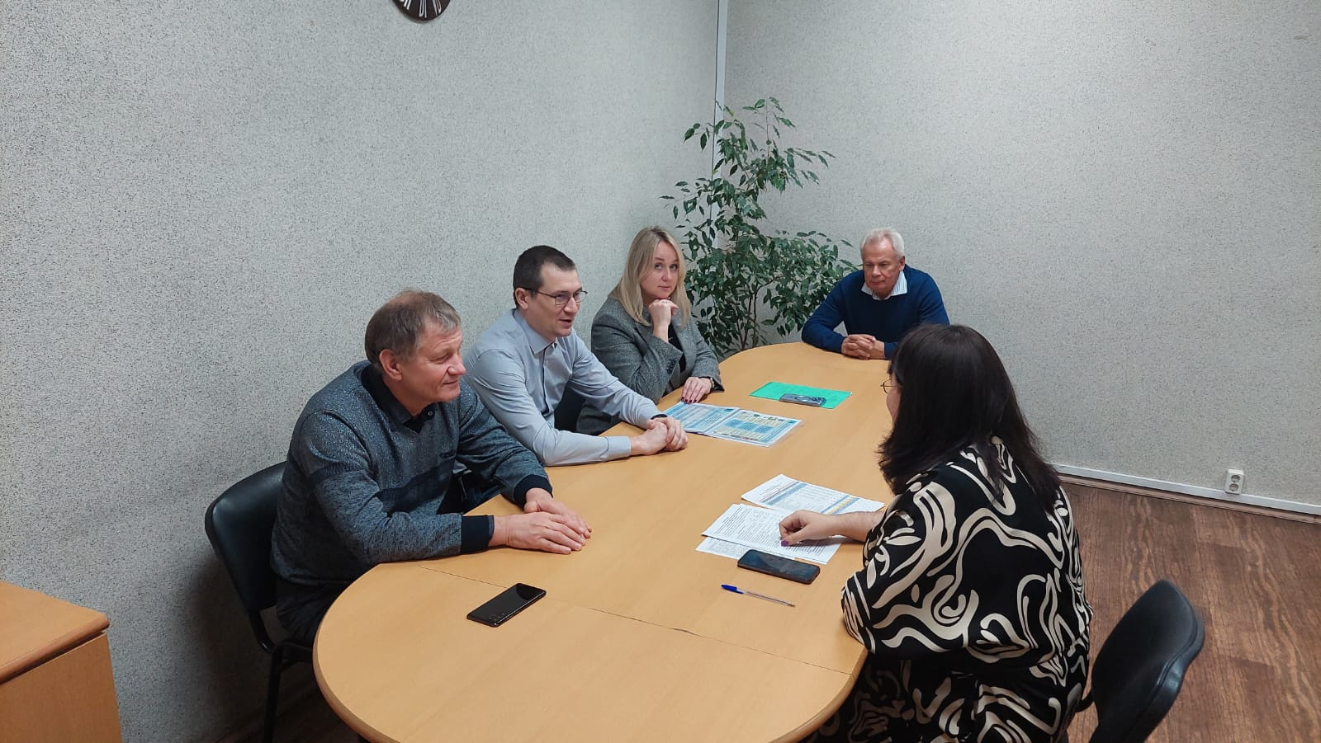
Проект бюджета муниципального образования «город Ульяновск» на 2024 год и плановый период 2025 и 2026 годов в сфере имущественных отношений, туризма и предпринимательства рассмотрен 17 ноября 2023 года на заседании Общественного совета по вопросам эффективного использования муниципального имущества и земельных ресурсов муниципального образования «город Ульяновск»

